Slide 1
TRƯỜNG ĐẠI HỌC CÔNG NGHIỆP HÀ NỘI
KHOA CÔNG NGHỆ THÔNG TIN
BẢO VỆ ĐỒ ÁN TỐT NGHIỆP NGÀNH KỸ THUẬT PHẦN MỀM
XÂY DỰNG ỨNG DỤNG VIẾT NHẬT KÝ ĐỜI SỐNG HÀNG NGÀY CHO SINH VIÊN
CBHD: TS. NGUYỄN VĂN TỈNH
Sinh viên: NGÔ THỊ MAI
Mã số sinh viên: 2020604962

Slide 2
Nội dung
1. Vấn đề, mục tiêu, ý nghĩa của đồ án
2. Ngôn ngữ lập trình và công cụ sử dụng
3. Kết quả đạt được
4. Hướng phát triển

Slide 3
1. Vấn đề, mục tiêu, ý nghĩa của đồ án
1.1. Đặt vấn đề
Nhu cầu giải tỏa căng thẳng học tập, áp lực cuộc sống ngày càng cao của sinh viên.
Phương pháp viết nhật ký trên giấy không còn phù hợp với phần đa lối sống công nghệ của sinh viên hiện nay.

Slide 4
1. Vấn đề, mục tiêu, ý nghĩa của đồ án
1.2. Mục tiêu, ý nghĩa
Giải quyết được các vấn đề đặt ra cho việc viết nhật ký hàng ngày cho sinh viên.
Củng cố kiến thức và tích luỹ thêm kinh nghiệm về lập trình app mobile.
Đặt nền móng cho việc mở rộng quy mô và phát triển thêm các tính năng cho ứng dụng sau này.

Slide 5


2. Ngôn ngữ lập trình và công cụ sử dụng
2.1. Ngôn ngữ lập trình và các công nghệ

Slide 6
2. Ngôn ngữ lập trình và công cụ sử dụng
2.2. Công cụ sử dụng
Android Studio: Code Kotlin, Java.
Visual Paradigm: Thiết kế hệ thống, cở sở dữ liệu
Git, Github: Quản lý mã nguồn.

Slide 7
3. Kết quả đạt được
3.1. Ứng dụng bao gồm các chức năng chính:
- Thêm, sửa, xóa, tìm kiếm nhật ký
- Thêm, sửa, xóa thời khóa biểu
- Thống kê cảm xúc
- Tạo mật khẩu bảo mật
- Tạo profile
- Tạo nhắc hẹn
- Thay đổi ngôn ngữ
- Thay đổi chủ đề

Slide 8
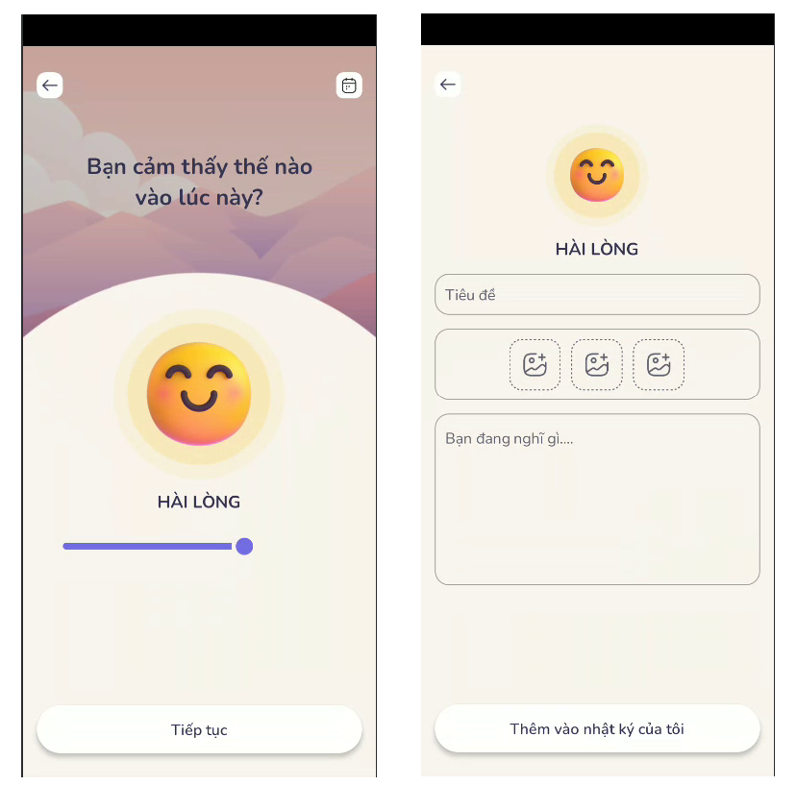
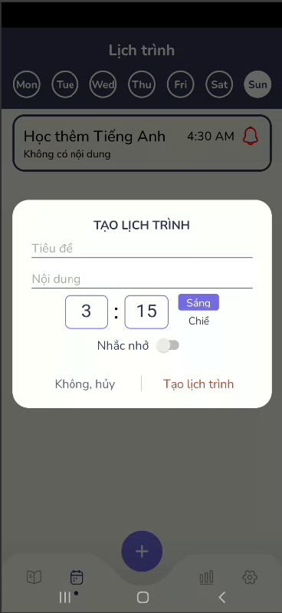
3. Kết quả đạt được
Giao diện màn tạo nhật ký
Giao diện màn tạo thời khóa biểu

Slide 9
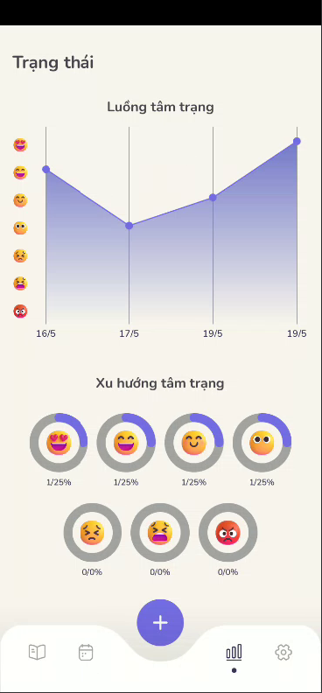
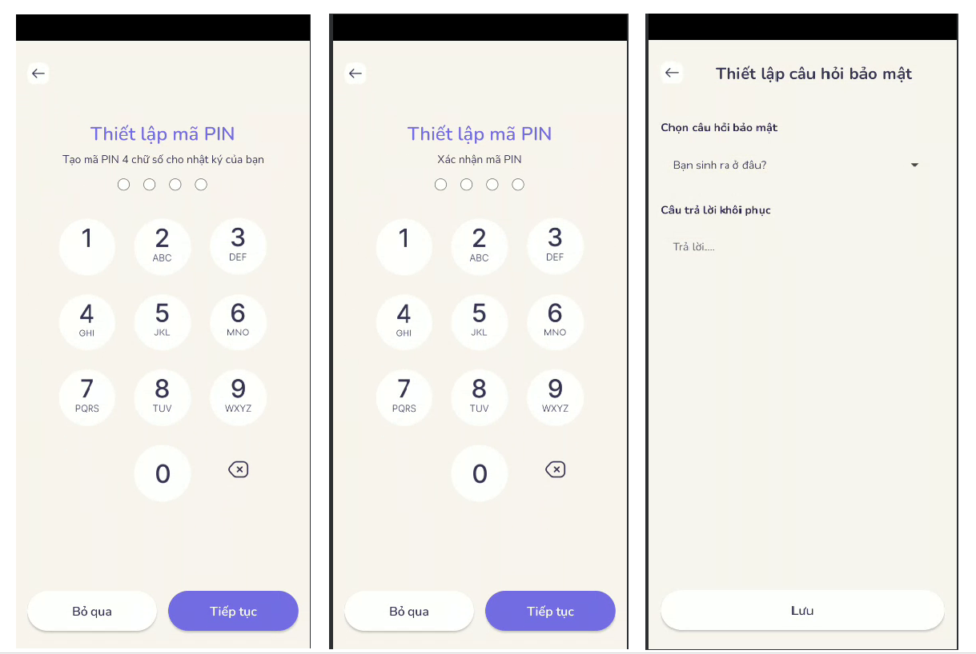
3. Kết quả đạt được
Giao diện màn thống kê cảm xúc:
Giao diện màn tạo mật khẩu bảo mật:

Slide 10
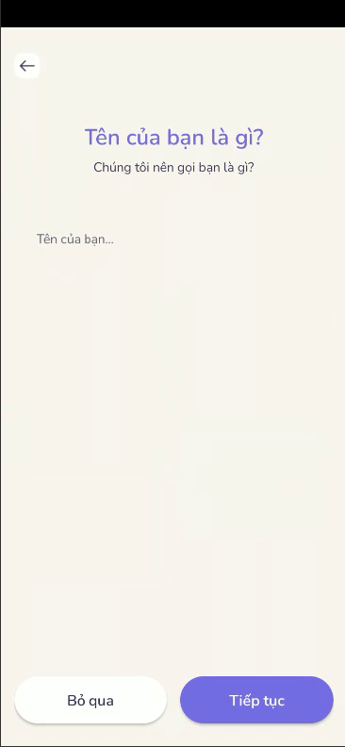
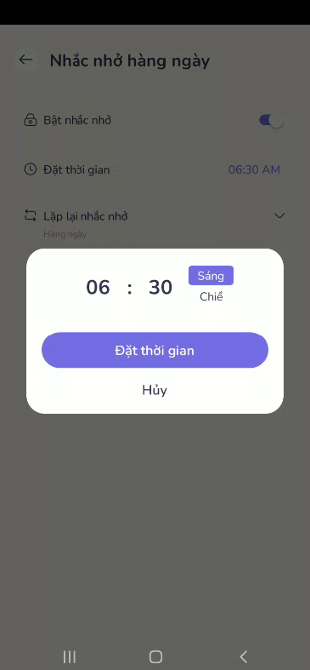
3. Kết quả đạt được
Giao diện màn tạo Profile:
Giao diện màn tạo nhắc hẹn:

Slide 11
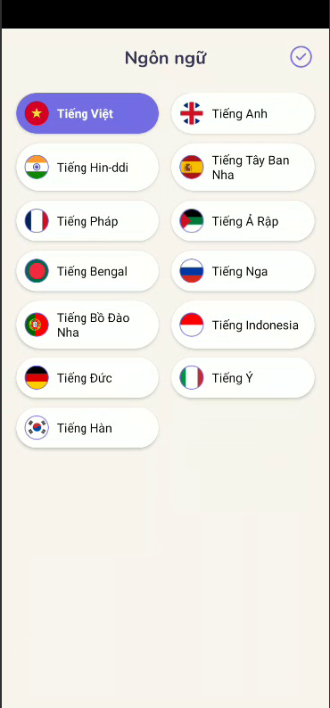
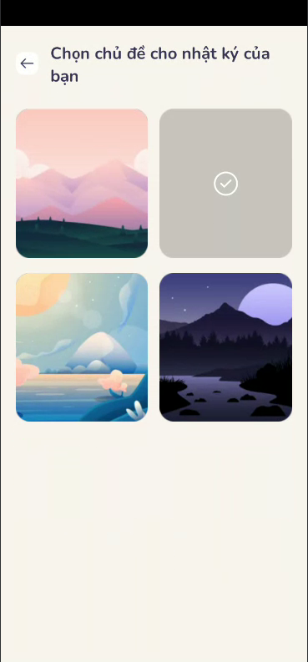
3. Kết quả đạt được
Giao diện màn thay đổi ngôn ngữ:
Giao diện màn thay đổi chủ đề:

Slide 12
4. Hướng phát triển
Thiết kế và lập trình mở rộng các chức năng.
Phát triển thành một ứng dụng online, trở thành nền tảng giúp người dùng chia sẻ được nhật ký cho mọi người.
Hỗ trợ thêm thay đổi giao diện, màu sắc ứng dụng.
Cải thiện sự mượt mà, tối ưu giao diện của ứng dụng. Nâng cao trải nghiệm người dùng.

Slide 13
Cảm ơn thầy cô và các bạn đã lắng nghe!

